Slide 1



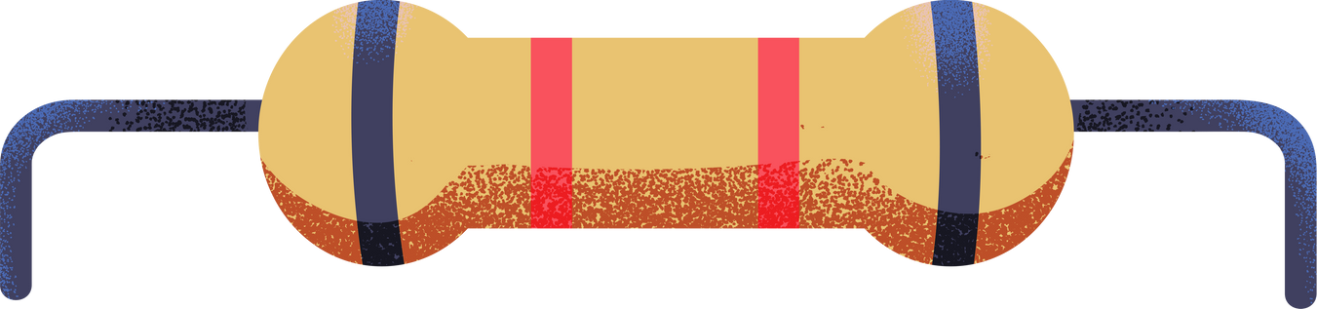

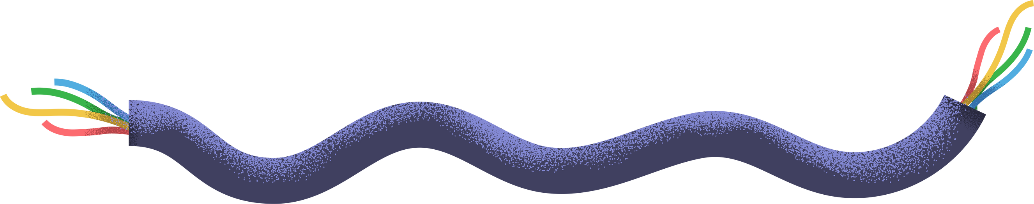

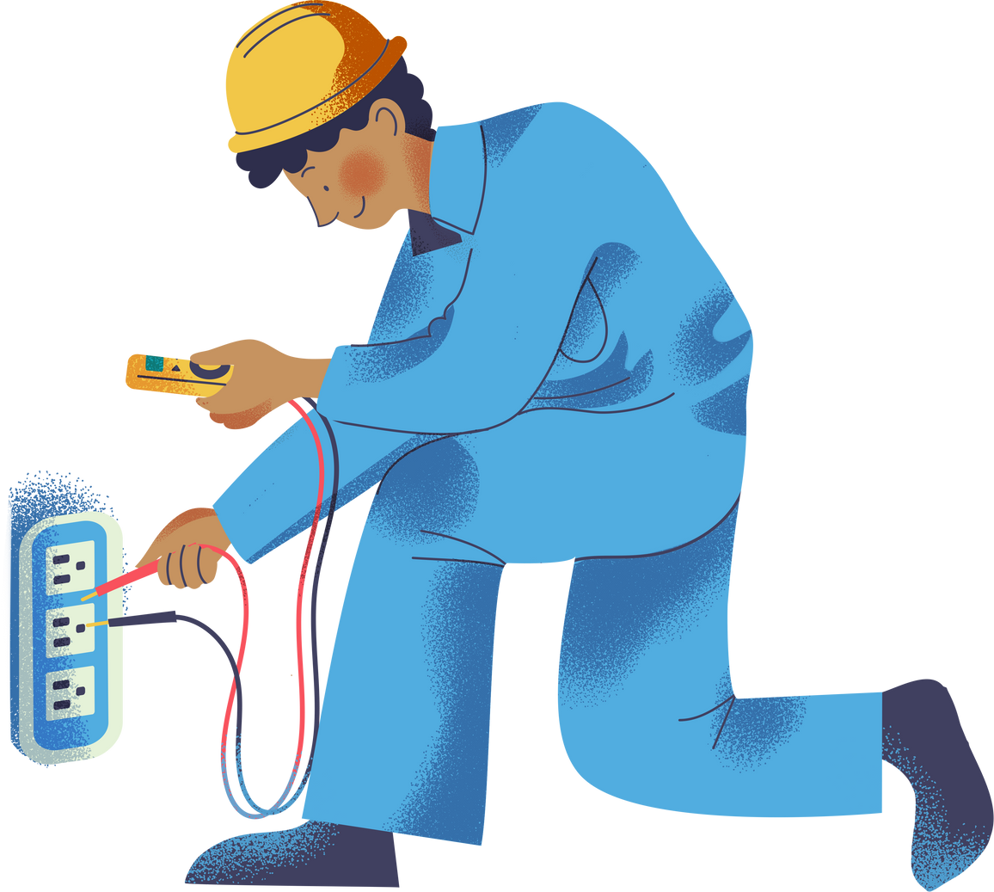
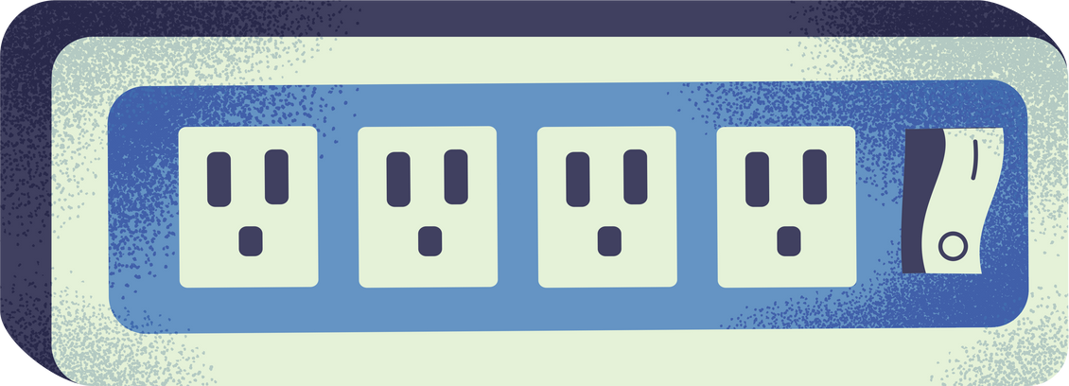

Slide 2


Slide 3

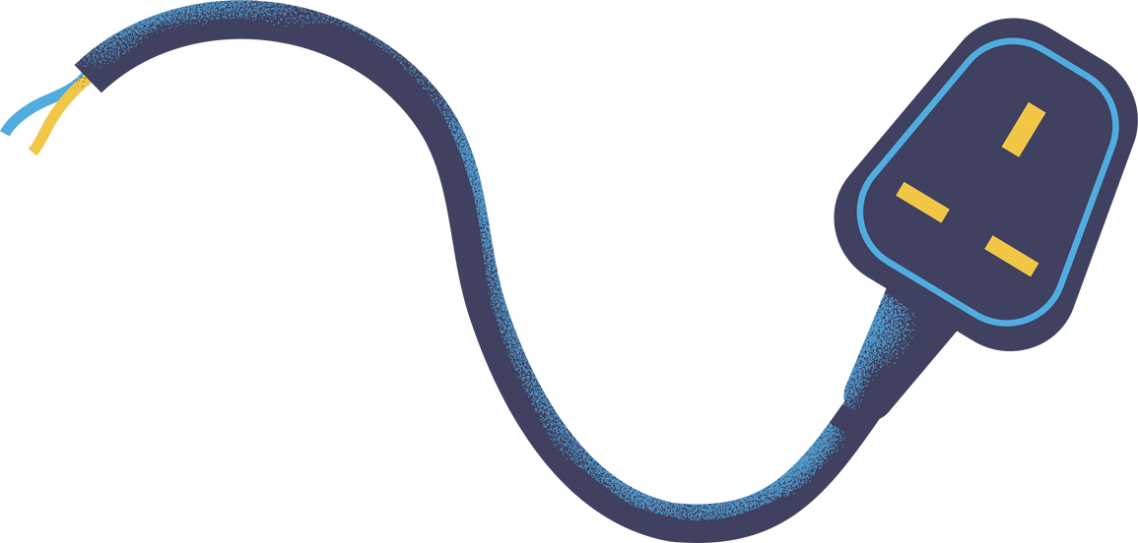
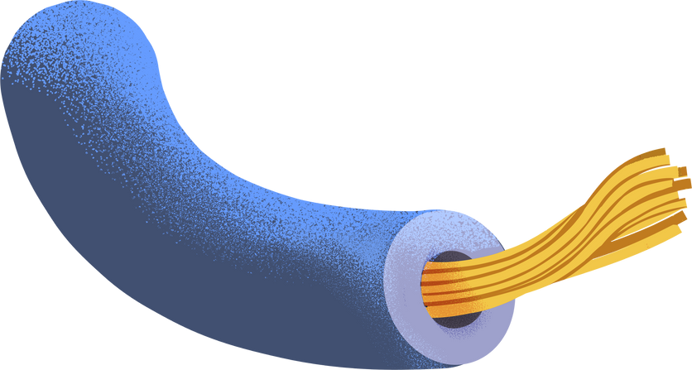
Câu 1: Để sản xuất điện, người ta không dùng nguồn năng lượng nào dưới đây?
A. Than đá.
B. Dầu mỏ.
C. Than củi.
D. Khí tự nhiên.

Slide 4
Câu 2: Năng lượng nào dưới đây có thể sử dụng để sản xuất điện?
A. Năng lượng mặt trời
B. Năng lượng điện
C. Năng lượng từ lương thực, thực phẩm
D. Năng lượng thủy triều

Slide 5
Câu 3. Trong các thiết bị sau, đâu là thiết bị tiêu thụ năng lượng điện ít nhất?
A. Điều hòa
B. Quạt điện
C. Bàn là
D. Nồi cơm điện

Slide 6


Slide 7

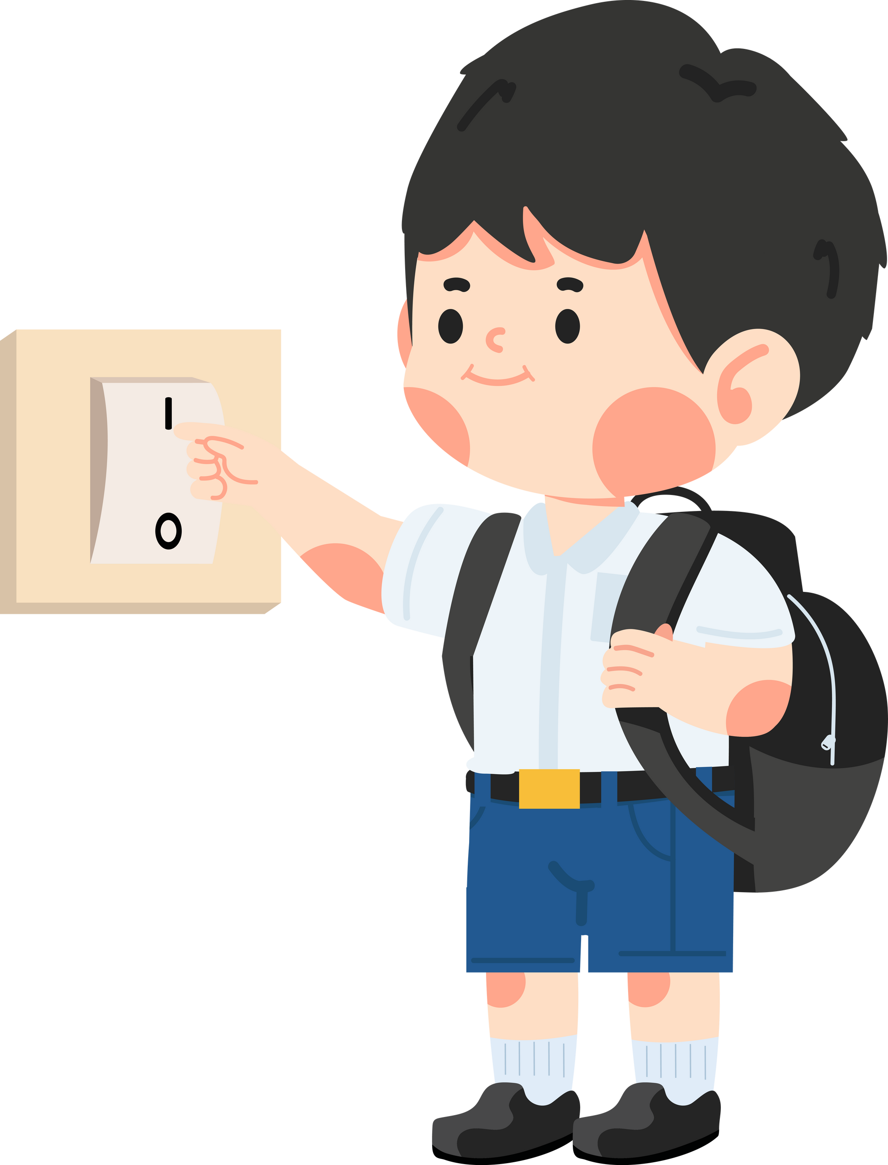
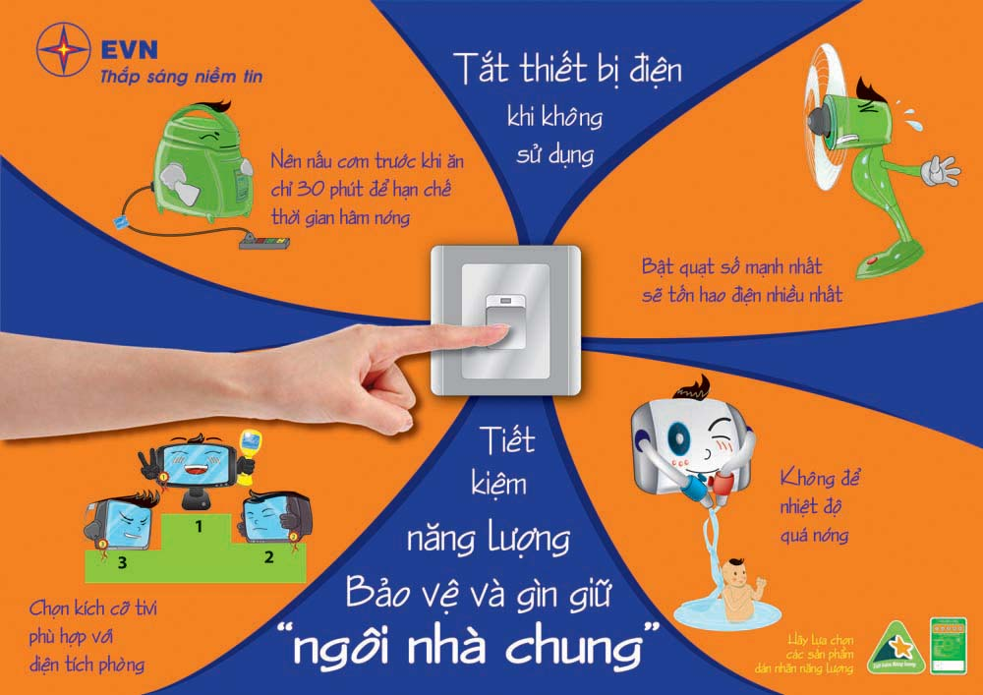

Slide 8


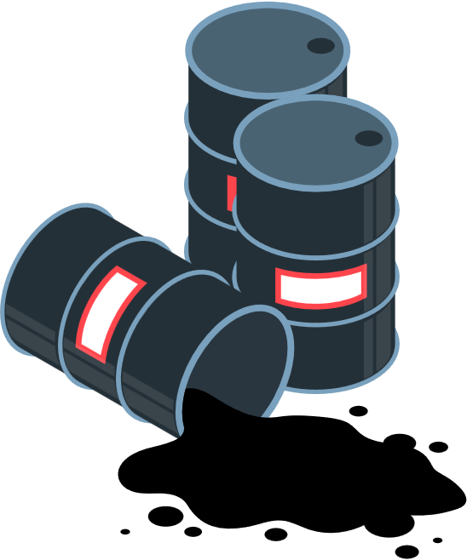

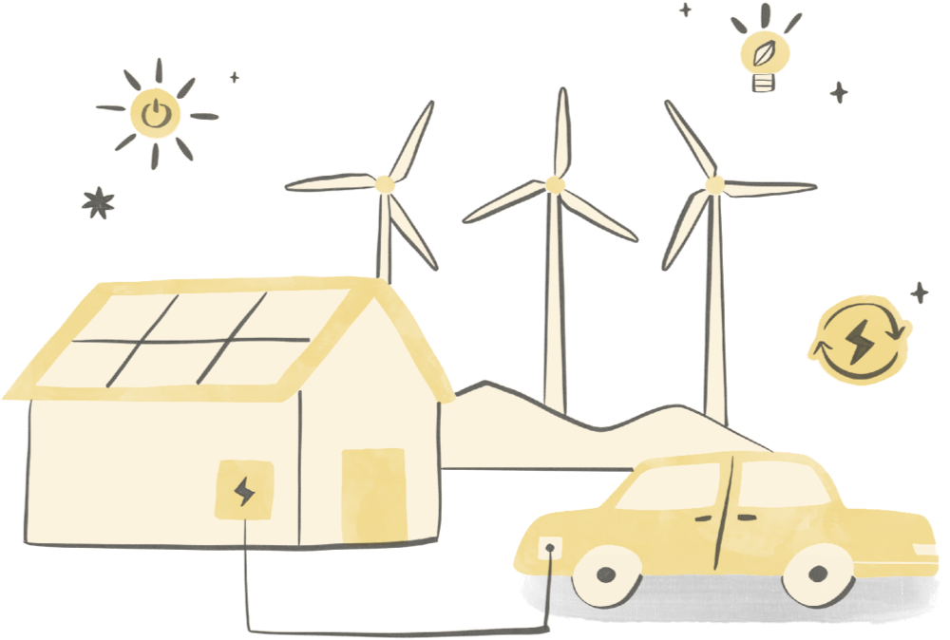
thông tin
Các nguồn năng lượng như than đá, dầu mỏ, khí tự nhiên dùng để sản xuất điện. Chúng cần rất nhiều năm để hình thành và đang dần cạn kiệt. Năng lượng nước chảy từ trên cao xuống, năng lượng mặt trời, năng lượng gió có thể sử dụng để sản xuất điện nhưng các nguồn năng lượng này không dễ khai thác hoặc không sẵn có ở mọi thời điểm. Do đó, chúng ta cần sử dụng điện một cách hợp lí và tiết kiệm.

Slide 9

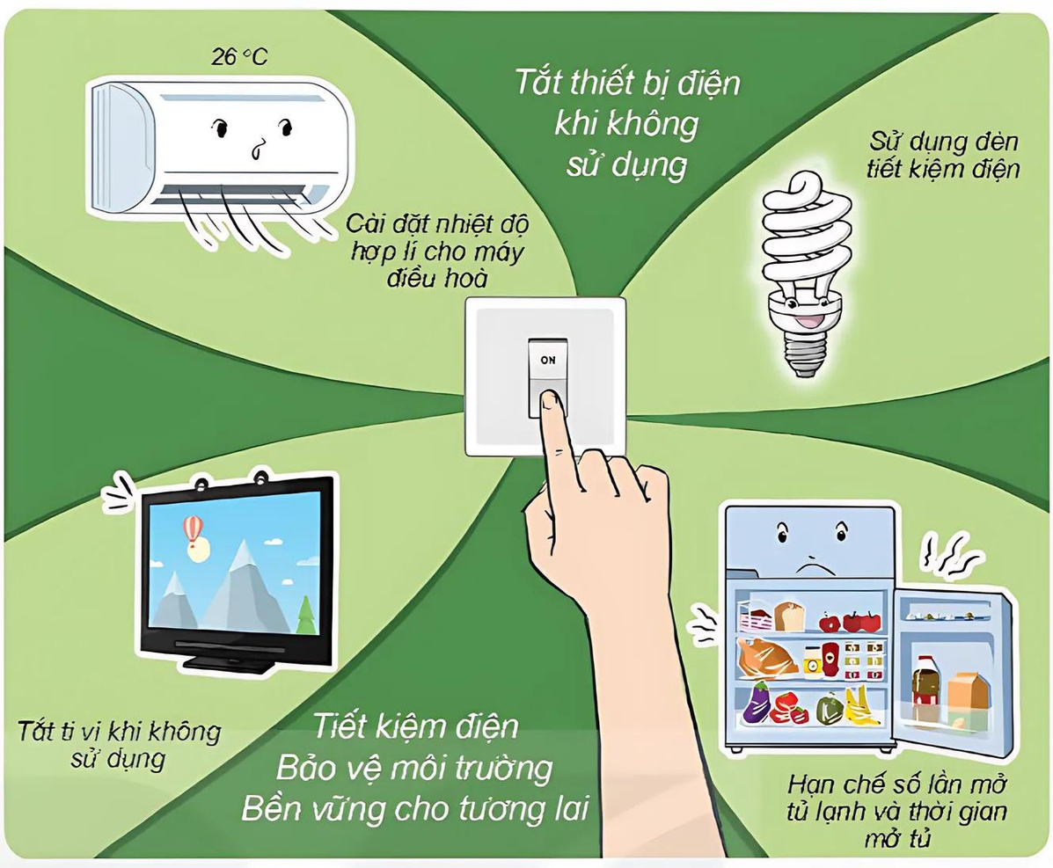

  Quan sát hình 6, nên những việc cần làm để tiết kiệm năng lượng.
  Nêu các trường hợp sử dụng điện lãng phí ở gia đình và trường của em. Đề xuất cách tiết kiệm năng lượng điện cho gia đình và nhà trường.
Hình 6

Slide 10

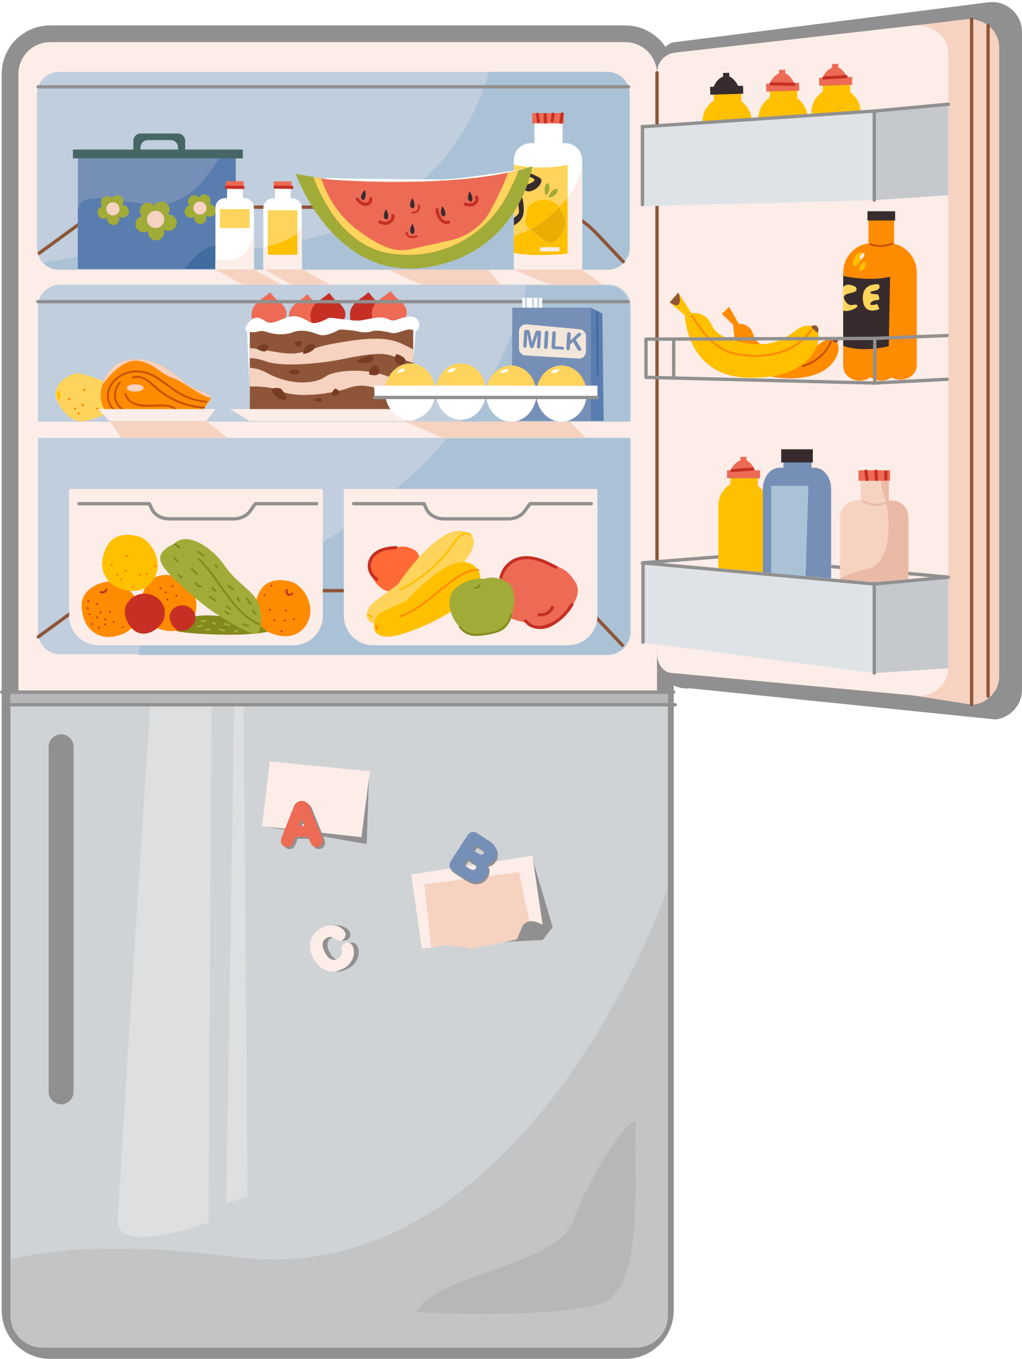
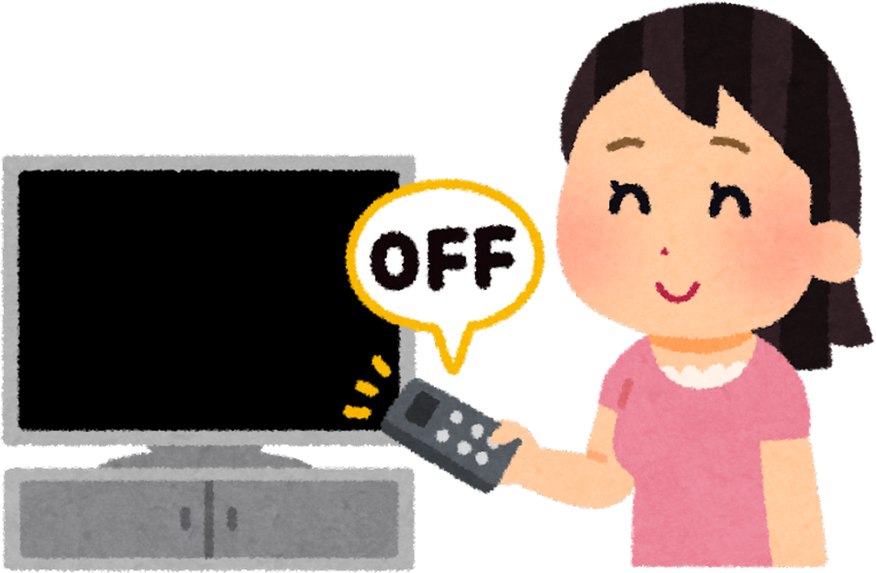
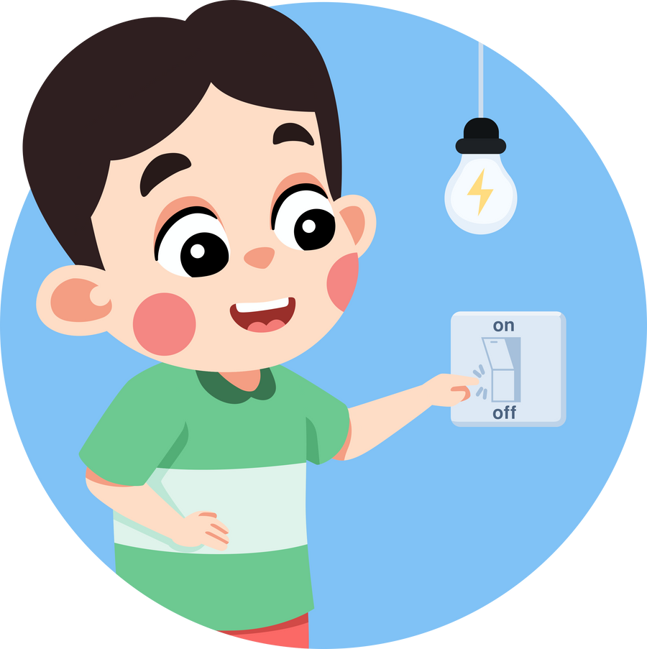
Những việc cần làm để tiết kiệm năng lượng:
- Tắt thiết bị điện khi không sử dụng.
- Sử dụng đèn tiết kiện điện.
- Hạn chế số lần mở tủ lạnh và thời gian mở tủ.
- Cài đặt nhiệt độ hợp lí cho máy điều hoà.
- Tắt ti vi khi không sử dụng.

Slide 11
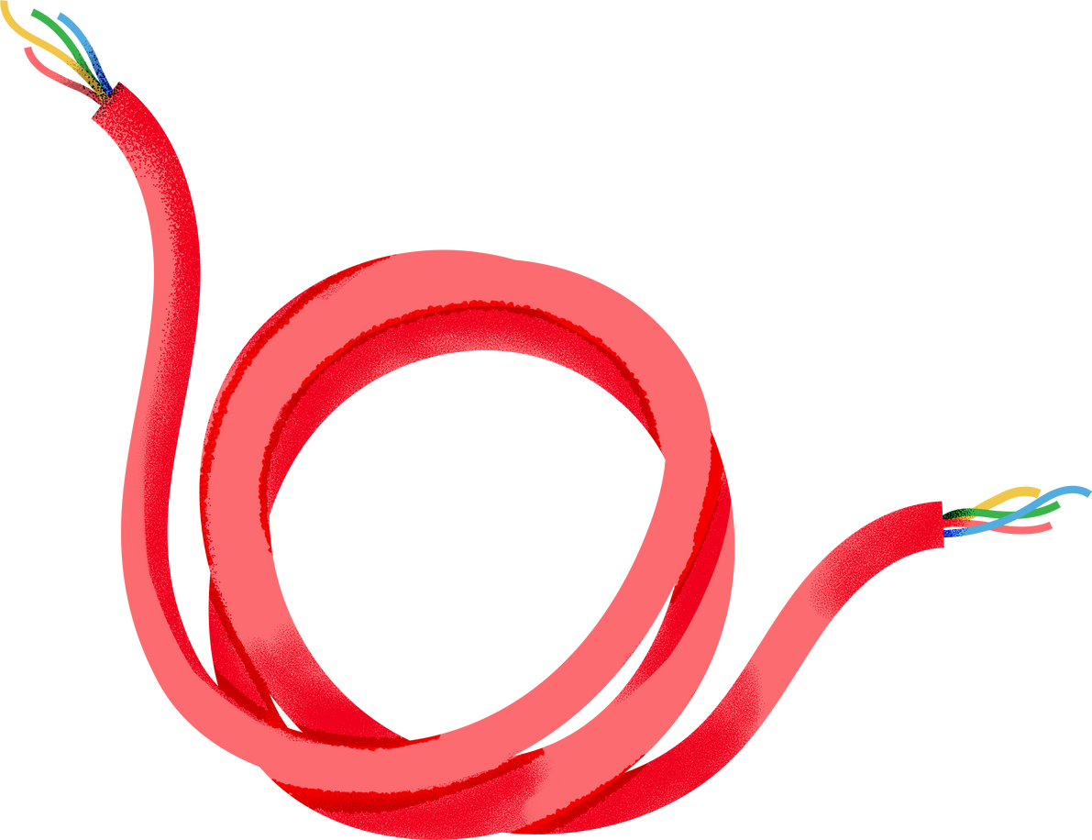





Các trường hợp sử dụng điện lãng phí ở gia đình và trường của em:
Sử dụng đèn thắp sáng cả ngày.
Bật ti vi xem cả buổi
Không tắt quạt khi cả lớp ra ngoài thể dục hoặc khi ra về.
Bật nhiều thiết bị cùng 1 lúc như tivi, quạt, điều hoà, máy tính,…

Slide 12
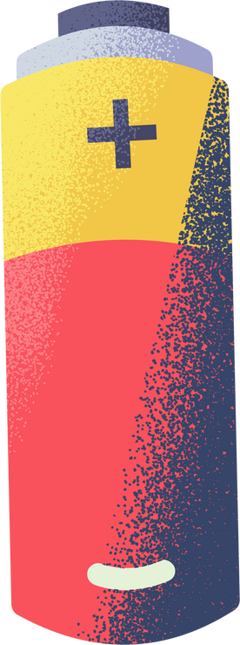


Cách tiết kiệm năng lượng điện cho gia đình và nhà trường:
Nâng cao ý thức của mỗi người về tiết kiệm điện, sau khi sử dụng các thiết bị điện phải tắt.
Nhắc nhở bạn bè, người thân trong gia đình thực hành tiết kiệm điện, sử dụng hợp lí nguồn điện trong gia đình, nhà trường.
Dùng các loại đèn tiết kiệm điện.
Chỉ sử dụng điều hoà khi cần thiết và ở một nhiệt độ phù hợp.
Kiểm tra hoạt động của các thiết bị điện theo tháng.

Slide 13

Notes:
https://www.youtube.com/watch?v=HQxuC4MEXH8

Slide 14


Slide 15

  Vì sao nên bật bình nóng lạnh trước khi tắm khoảng 15 phút và tắt trước khi tắm?
Nên bật bình nóng lạnh trước khi tắm khoảng 15 phút và tắt trước khi tắm vì tránh vừa tắm vừa để bình nóng lạnh hoạt động có thể gây rò rỉ điện ra dòng nước rất nguy hiểm; giúp bình không phải hoạt động nhiều nên sẽ không lo bị quá tải, làm thiết bị hỏng, tiết kiệm chi phí sửa chữa; việc tắt bình trước khi tắm sẽ giúp tiết kiệm điện, tránh gây lãng phí trong quá trình sử dụng.

Slide 16
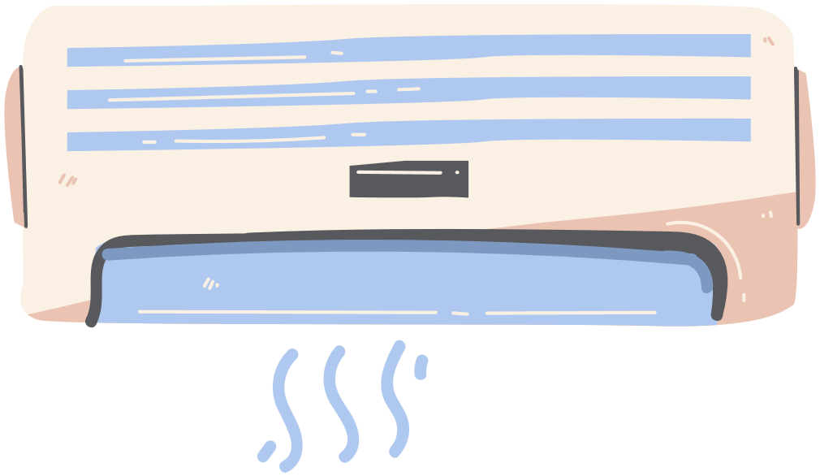
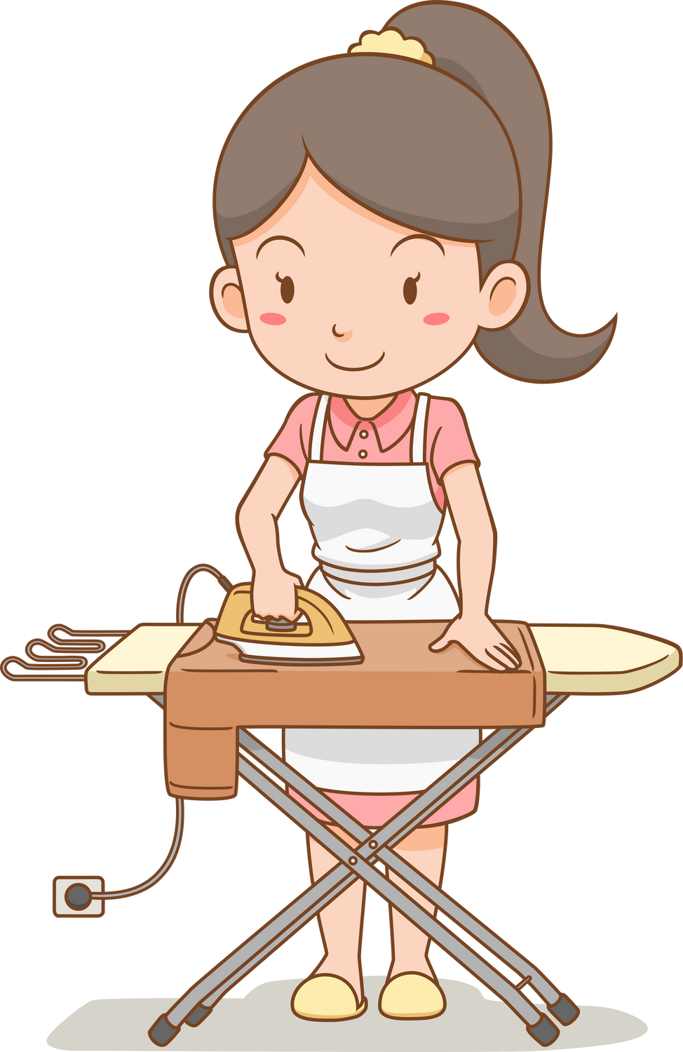
Vì sao không nên là (ủi) quần áo trong phòng có bật máy điều hoà nhiệt độ?
Không nên là (ủi) quần áo trong phòng có bật máy điều hoà nhiệt độ vì bàn là và máy điều hoà nhiệt độ là 2 thiết bị sử dụng công suất điện lớn, khi sử dụng đồng thời 2 thiết bị này có thể gây tình trạng quá tải điện. Mặt khác, sử dụng là (ủi) quần áo trong phòng có bật máy điều hoà, bàn là (ủi) lâu nóng, hiệu quả là (ủi) không cao.

Slide 17

Xây dựng bảng “Quy tắc sử dụng điện an toàn, tiết kiệm” đơn giản, dễ nhớ và vận động mọi người cùng thực hiện.
Bảng “Quy tắc sử dụng điện an toàn, tiết kiệm” đơn giản, dễ nhớ:
a. Tay khô hãy cắm phích điện.
b. Hãy tắt điện nếu bạn không dùng.
c. Mở tủ lạnh khi cần thiết.
d. Điều hoà ở nhiệt độ phù hợp sẽ mát.
e. Không nghịch các ổ điện, các thiết bị điện.
f. Điện hở cần báo ngay.
g. Kiểm tra thiết bị, lưới điện định kì….

Slide 18

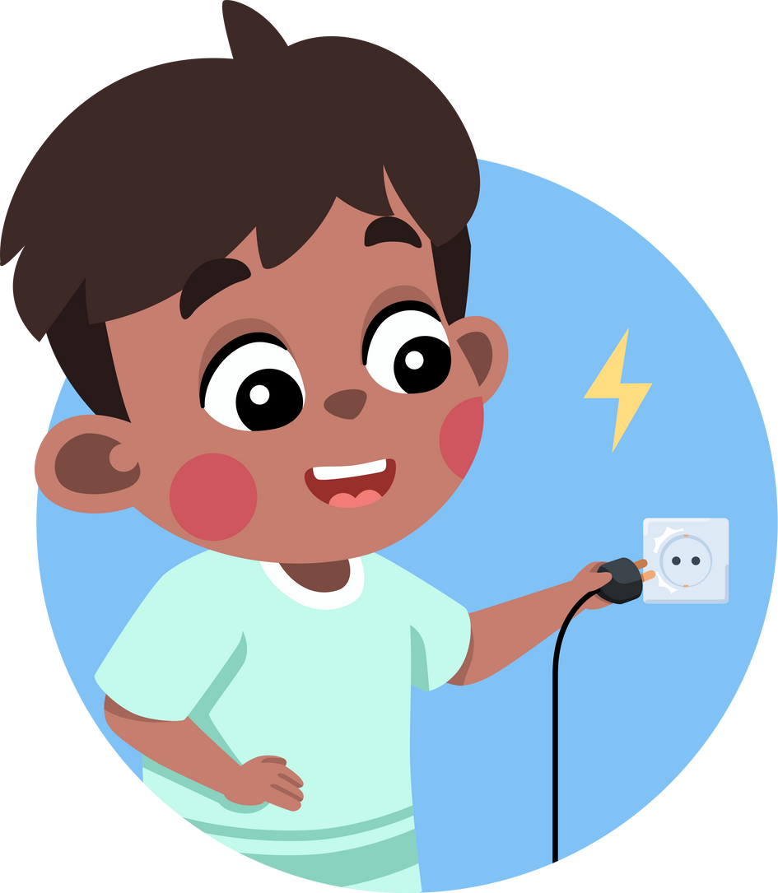
Để an toàn khi sử dụng điện cần:
Tuân thủ theo các biển báo an toàn điện,
Không chơi hoặc cần gắn cường dây dẫn điện, trạm biến áp; tuyệt đối
Không chạm tay vào chỗ hở của đường cây điền, lỗ ở ổ cắm điện....
Một số việc làm thiết thực để tiết kiệm năng lượng điện ở trường và ở nhà:
Tắt các thiết bị diện khi không sử dụng: dùng loại đèn tiết kiệm điện; chi sử dụng quạt diện và máy điều hoà khi cần thiết; không mở tủ lạnh quá lâu và nhiều lần.....

Slide 19


